Slide 1
GATE
LAYER
SELECTION
从统一末层到按 transition 选层
全量验证结论、pilot 探索过程与上线决策
实验汇报
最终建议
j=0,1 → layer 15 | j=2,3 → layer 23 | LR
基于 83,927 train + 8,821 dev
0705 UPDATE

Slide 2
背景
02
为什么要重新选择 gate 层？
现状
两个核心问题
01
最后一层真的是最优层吗？
Layer 31
末层更贴近 next-token 目标，未必保留最强的连贯性信号。
PCA(64) + Logistic Regression
4 个 pooled transition
共享同一层
02
能否补强深层 transition？
生产 dev 中 K=4 的 F1 明显低于 K=2，是已知短板。
目标：提升判别力，同时不以更高 FPR 为代价。
Gate layer selection · 0705 update

Slide 3
最终结论
03
全量验证：混层 + LR 全面优于生产现状
AUC
TPR
FPR
Precision
F1
0.9074 → 0.9221
0.8235 → 0.8456
0.1756 → 0.1693
0.7084 → 0.7212
0.7616 → 0.7785
+0.0147
+0.0221
−0.0063 · 更低
+0.0128
+0.0169
推荐配置
83,927
Layer 15
＋
Layer 23
＋
Logistic Regression
全量 train
j=0 / j=1
j=2 / j=3
阈值校准稳定
结论不是用 FPR 换 TPR：TPR、Precision、F1 均提升，FPR 反而下降。
Gate layer selection · 0705 update

Slide 4
分 TRANSITION
04
提升主要来自 j=0 与 j=3
j=0
+0.0363
j=3
+0.0213
唯一回落
j=2 −0.0075
整体收益覆盖了局部小幅回落；j=3 的改善直接对应深层 transition 短板。
Gate layer selection · 0705 update

Slide 5
分 HOP 数
05
K=2 / 3 / 4 均提升，深层短板得到缓解
Δ F1
K=2
+0.0196
K=3
+0.0171
K=4
+0.0130
K=4：0.7138 → 0.7268
Gate layer selection · 0705 update

Slide 6
模型选择
06
为什么最终仍选择 LR，而不是 MLP？
MLP · pilot
LR · 全量
AUC 更高
0.9266
AUC 稳健提升
+0.0147
但阈值迁移失稳
阈值校准可靠
目标 FPR 0.15
dev 实际 0.2348
生产 FPR 0.1756
新方案 0.1693
排序质量提升真实，但触发阈值尚不可控
性能提升且风险更低，适合进入下游验证
决策原则：当前先吃到“选层”的确定性收益；MLP 待重新设计校准方案后再评估。
Gate layer selection · 0705 update

Slide 7
探索路径
07
pilot 如何找到混层方案？
1
2
3
4
扫描 7 / 15 / 23 / 31
按 transition 分解
concat 对照
加入 Layer 31
中间层 15、23 整体优于末层 31
15 擅长 j=0/1；23 擅长 j=2/3
15+15 ≈ 15，排除“维度越多越好”
15+23+31 反而降至 0.9010
推断
不同深度保留的信号具有互补性；最后一层可能更受 next-token 目标塑形。
注：这是基于实验结果的解释性推断，不是因果证明。
Gate layer selection · 0705 update

Slide 8
实现状态
08
方案已具备 artifact 驱动的工程落地能力
数据
hidden_states/pilot_multilayer/
同一份多层 NPZ；train 83,927 / dev 8,821
训练
gate/artifacts_pooled_v2/
每个 joblib 自带 layer 元数据
训练脚本
fit_lr_gate_pooled.py
新增 --per-j-layers 与 split 参数
检索脚本
run_retrieval_exp_wavefront.py
一次 forward 读取所需层；按 artifact 选层
检索代码没有写死层号：配置由 artifact 自身元数据驱动。
Gate layer selection · 0705 update

Slide 9
下一步
09
上线前只剩一块关键拼图：端到端检索验证
建议决策流程
GO 条件
保持生产 artifact 不变
先不直接替换 gate/artifacts_pooled/
下游 recall / EM / F1
至少不退化，并出现可复现收益
01
02
运行 A/B 端到端对比
v1 vs v2：recall / EM / F1
暂缓项
03
指标确认后转正
门控指标已通过，只需验证下游收益
• MLP：重做阈值校准后再测
• 27 / 29 层：可选甜蜜点探索
Gate layer selection · 0705 update

Slide 10
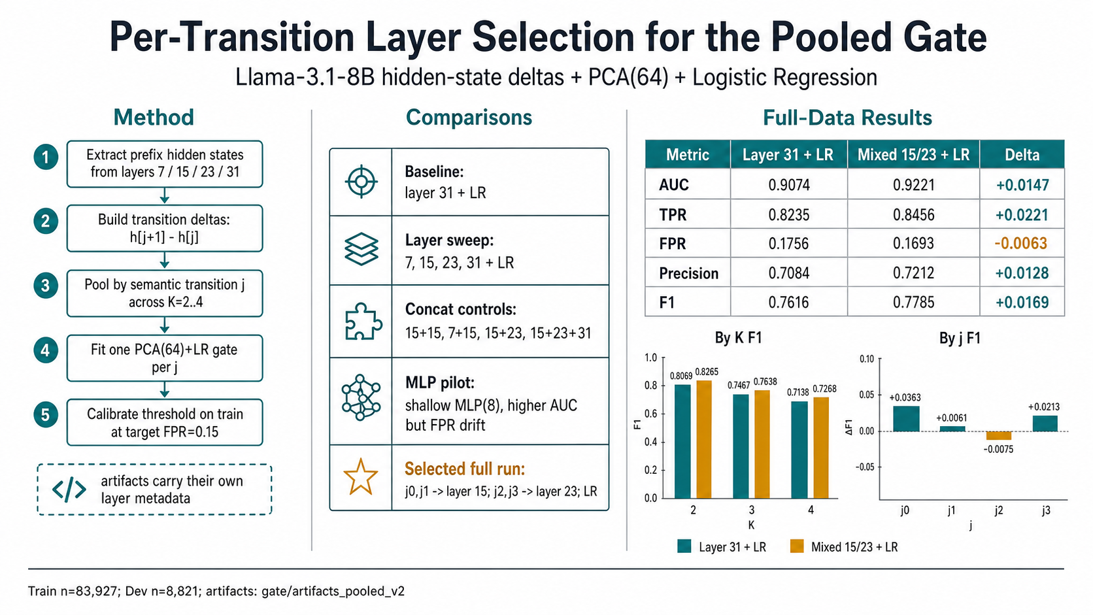
附录
10
原始实验总结图
Source: update_doc/0706/gate_layer_selection_slide.png

